Slide 1
Пришкольная площадка Анадольского УВК «Лучик»
Работала
с 3 по 14 июня

Slide 2
Начальник лагеря Титаева Юлия Ивановна
Воспитатели: Майтамал Вера Андреевна, Шульга Ирина Ивановна
Повар: Ивашина Валентина Михайловна

Slide 3
Наш день начинался с утренней зарядки

Slide 4
Нас кормите повара, прокричим мы вам «УРА!»

Slide 5
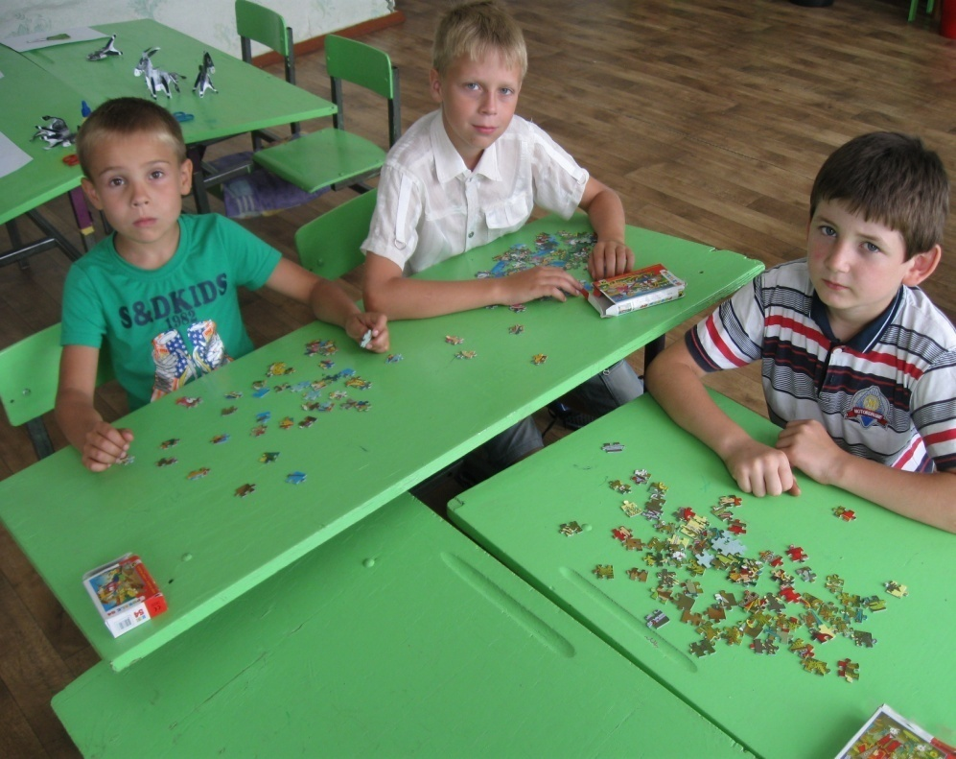
Проведенные мероприятия
Спортивные ежедневные соревнования
«Весёлые старты»,
«Спортивная олимпиада»,
«Сильные, быстрые, ловкие»,
«Ковбойские соревнования»
экологический калейдоскоп, изготовление поделок, конкурс рисунков на темы «Счастье - это», «Лето», «Лагерь» и др.

Slide 6
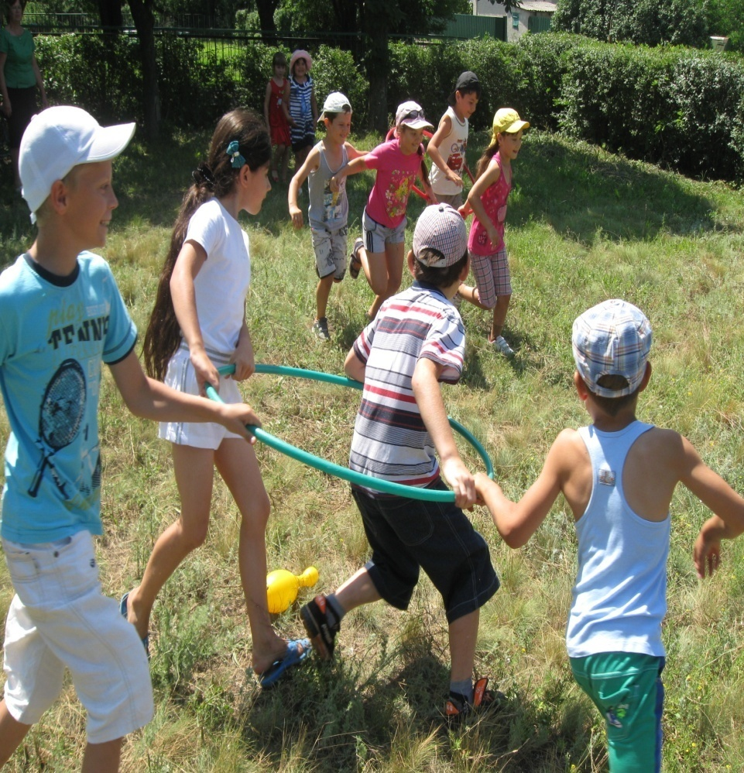
Если хочешь быть здоровым – бегай, если хочешь быть умным – бегай, если хочешь быть красивым - бегай

Slide 7
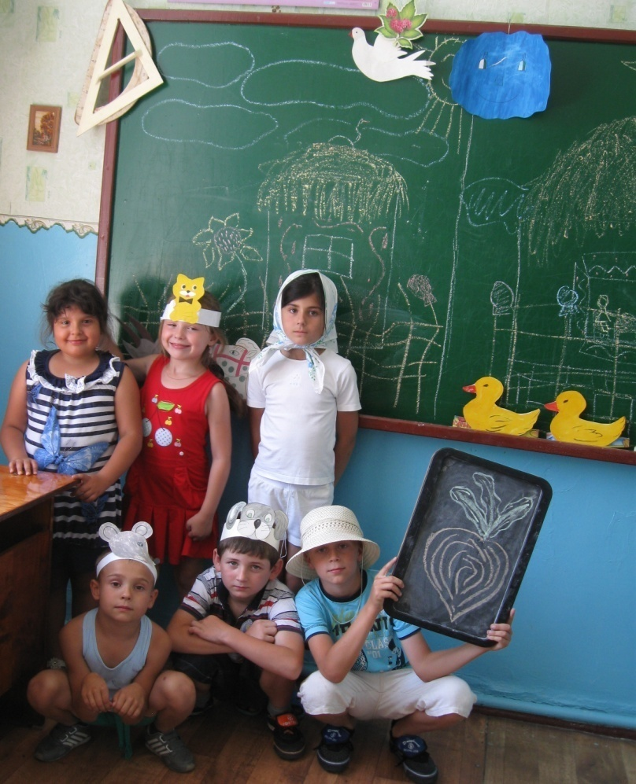
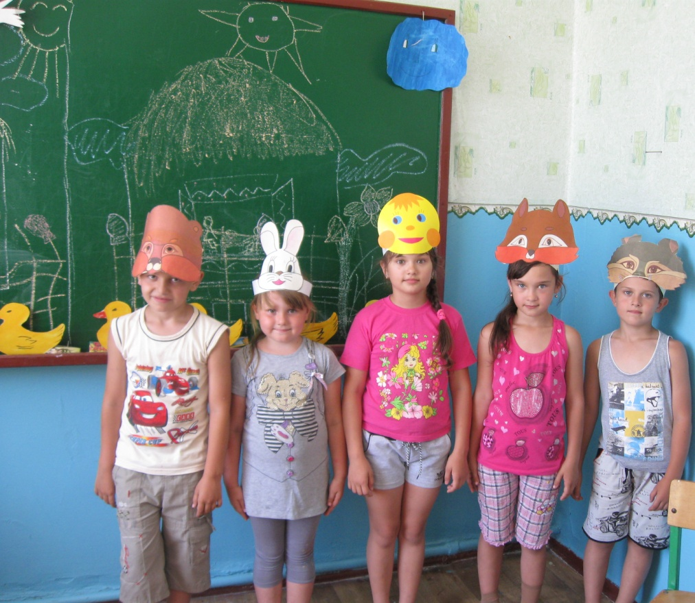
Инсценировка сказок «Колобок», «Репка»

Slide 8
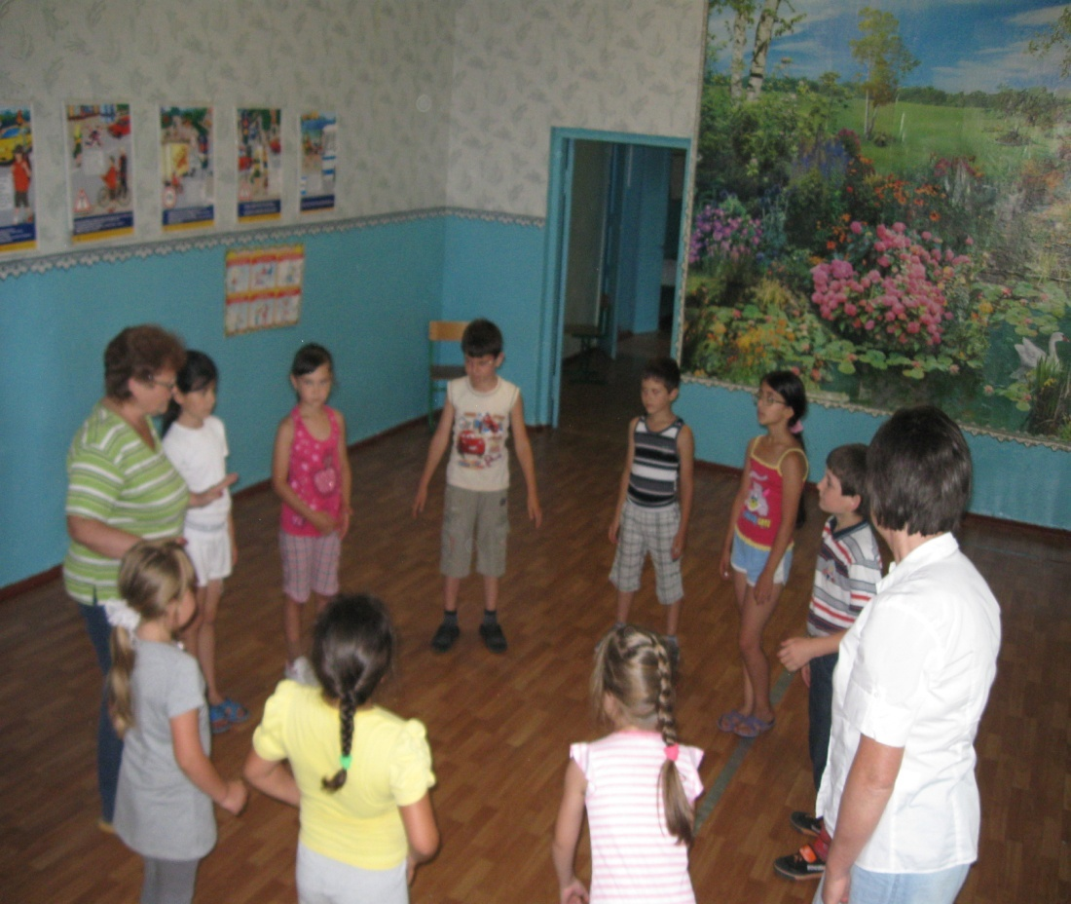
Проведение беседы об активном отдыхе социальным педагогом Ивановой А.В.

Slide 9
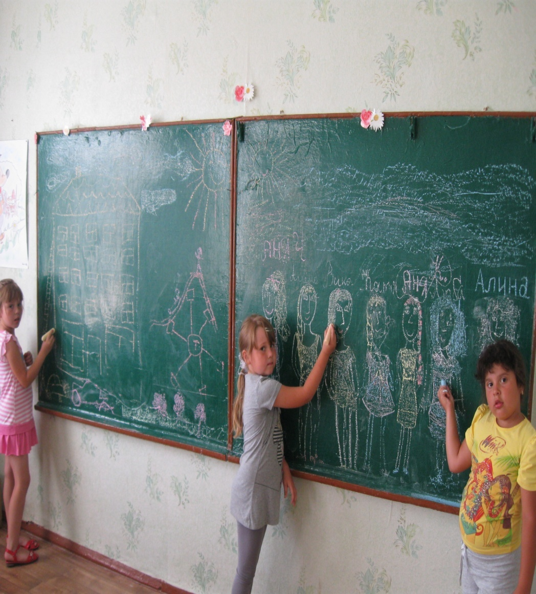
Коллективная работа «Летний лагерь»

Slide 10
Изготовление подделки «Ослик»

Slide 11
Зажигательная дискотека - это Класс!

Slide 12
Мы не только красиво танцуем, но и поём Конкурс «Караоке»

Slide 13
Лагерная смена окончилась замечательной экскурсией в Донской ЭНЦ

